Slide 1
第三章 随机过程
北京邮电大学信息工程学院
牛凯
2026.11.08

Slide 2
3.1 引言
• 随机信号
  不能用确定的时间函数来描述，但有一定的统计规律性的信号
• 通信系统中哪些信号是随机信号
  通信信号
  随机干扰和随机噪声
• 数学模型
  随机过程: 是随机信号和随机噪声的数学模型
北京邮电大学信息与通信工程学院 niukai@bupt.du.cn

Slide 3
随机过程
• 随机过程是与时间有关的随机变量，在确定的时刻它是随机变量
• 样函数
  随机过程的具体取值称作其实现(样函数),是时间的函数
• 样函数空间Ω
  所有实现构成的(全体)集合称作随机过程的样函数空间Ω
• 所有样函数x(t)、y(t)及其统计特性构成了随机过程X(t)、Y(t)
北京邮电大学信息与通信工程学院 niukai@bupt.du.cn

Slide 4
随机过程
x₁ ( t )
t
0
x₂ ( t )
t₂
t
0
t₁
x₁(t)、 x₂(t)是样函数
  x₁(t)、x₂(t)是时间的函数
  t₁确定， x₁(t₁)、 x₂(t₁)不确定，是随机变量
  样函数确定， x₂(t₁)、 x₂ (t₂)不确定，是随机变量
北京邮电大学信息与通信工程学院 niukai@bupt.du.cn

Slide 5

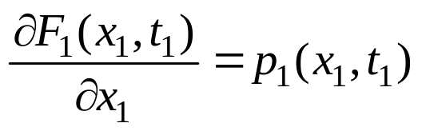
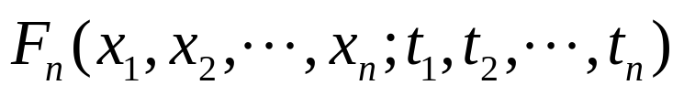


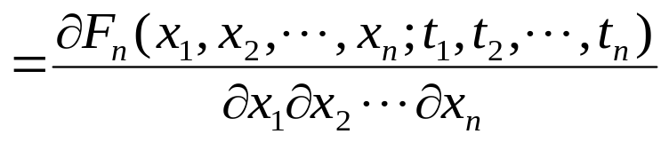
3.2 随机过程的统计特性
1、概率分布函数和概率密度函数
一维
分布函数
概率密度
n 维
分布函数
概率密度
北京邮电大学信息与通信工程学院 niukai@bupt.du.cn

Slide 6
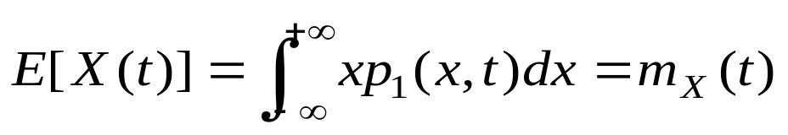
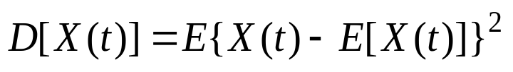
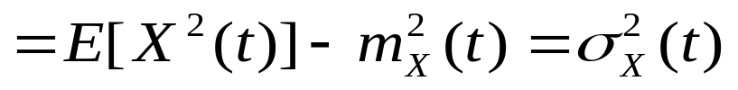

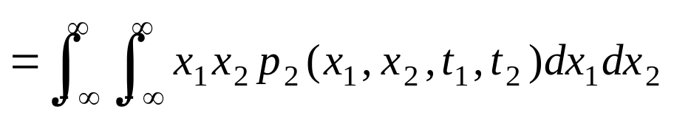

2、随机过程的数字特征
（1）数学期望
（2）方差
（3）自相关函数(统计平均或称集平均)
当t₂ = t₁+τ 时,
北京邮电大学信息与通信工程学院 niukai@bupt.du.cn

Slide 7
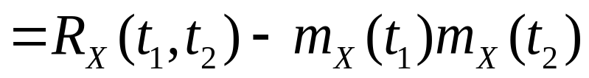
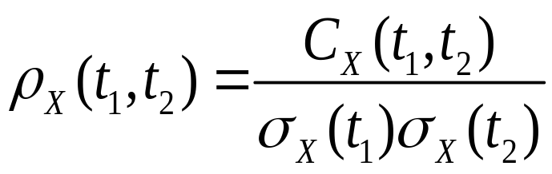
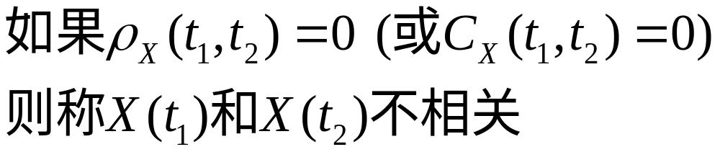
（4）自协方差
（5）归一化协方差函数
北京邮电大学信息与通信工程学院 niukai@bupt.du.cn

Slide 8
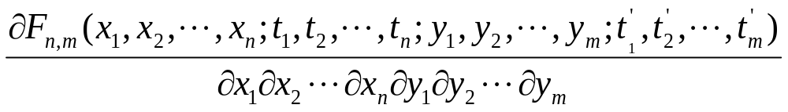
3.两随机过程的联合分布函数
和数字特征
(1) 联合分布函数和概率密度
[n+m]维的联合分布函数
[n+m]维的联合概率密度
北京邮电大学信息与通信工程学院 niukai@bupt.du.cn

Slide 9
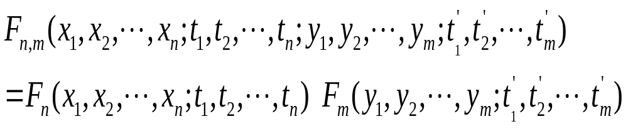
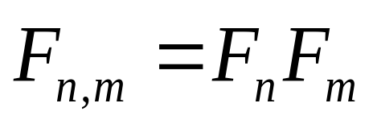
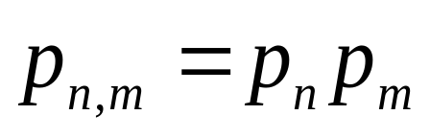
两个随机过程相互独立的充要条件
北京邮电大学信息与通信工程学院 niukai@bupt.du.cn

Slide 10
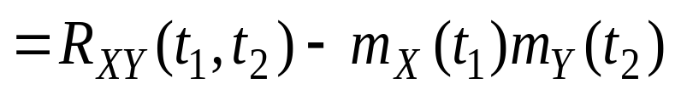
(2) 两个随机过程的数字特征
互相关函数
互协方差函数
相互独立，必定不相关，反之，不一定
正态(高斯)过程，不相关和独立是等价的
北京邮电大学信息与通信工程学院 niukai@bupt.du.cn

Slide 11
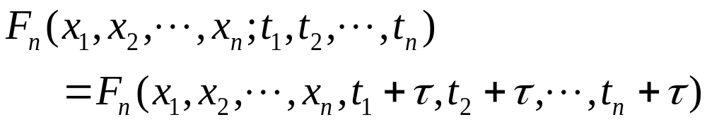
3.3 平稳随机过程
1. 狭义(严)平稳随机过程定义
对于任意n和t₁, t₂, …, t_{n}以及τ 有
分布函数
称X(t)狭义平稳随机过程(严平稳随机过程)
注：任意n维分布函数只与 t₂-t₁=τ有关
北京邮电大学信息与通信工程学院 niukai@bupt.du.cn

Slide 12


数学期望与时间无关
自相关函数只与t₂-t₁=τ有关
2. 宽平稳随机过程定义
满足
称X(t)为宽平稳随机过程(广义平稳)
注：只要求一维和二维分布存在
并不要求n>2维分布存在
北京邮电大学信息与通信工程学院 niukai@bupt.du.cn

Slide 13
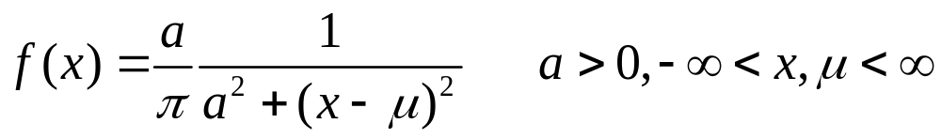
狭义(严)平稳与广义(宽)平稳随机过程的关系
  狭义平稳随机过程不一定是广义平稳随机过程
  狭义平稳随机过程在一、二阶矩同时存在的条件下，是广义平稳随机过程
  例如：柯西分布，一、二阶矩不存在，
  n维分布可能存在
北京邮电大学信息与通信工程学院 niukai@bupt.du.cn

Slide 14
狭义(严)平稳与广义(宽)平稳随机过程的关系
  广义平稳随机过程不一定是狭义平稳随机过程
  因为广义平稳随机过程不保证任意n维分布存在
正态(高斯)过程
狭义(严)平稳和广义(宽)平稳等价的
北京邮电大学信息与通信工程学院 niukai@bupt.du.cn

Slide 15

3. 联合宽平稳随机过程
互相关函数只与t₂-t₁=τ有关
若X(t)，Y(t)是宽平稳随机过程
称X(t)，Y(t)为联合宽平稳随机过程
北京邮电大学信息与通信工程学院 niukai@bupt.du.cn

Slide 16








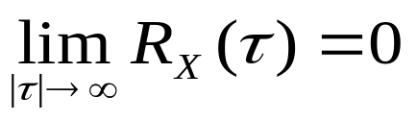

4. 平稳随机过程相关函数的性质
统计平均功率(与t无关)
是实平稳过程，自相关函数
1Ω电阻上的瞬时功率(t时刻)
性质
①
②
R_{X}(0)最大
偶函数
③
④
与 具有相同的周期函数
⑤
若 则
北京邮电大学信息与通信工程学院 niukai@bupt.du.cn

Slide 17
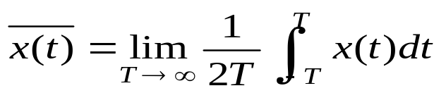
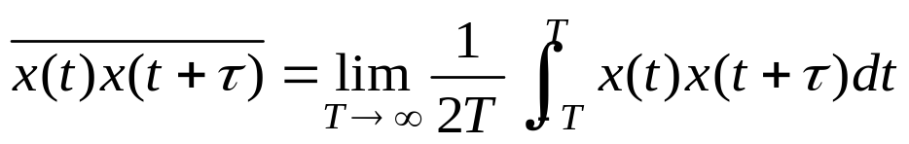


5. 各态历经性（遍历性）
时间平均
时间相关函数
均值遍历过程
如果满足
自相关遍历过程
则X(t)称为宽遍历随机过程
北京邮电大学信息与通信工程学院 niukai@bupt.du.cn

Slide 18
严遍历过程
若X(t)的所有统计平均特性和所有相应的时间平均特性都相等，称X(t)为严遍历过程或窄义遍历过程
遍历过程必定是平稳过程，但平稳过程不一定是遍历过程
对于遍历过程，只要根据其中一个样函数，便可得到其数
字特征
北京邮电大学信息与通信工程学院 niukai@bupt.du.cn

Slide 19
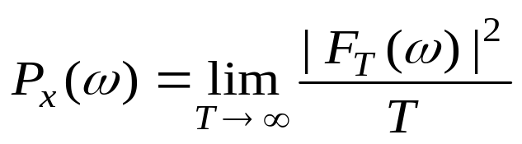
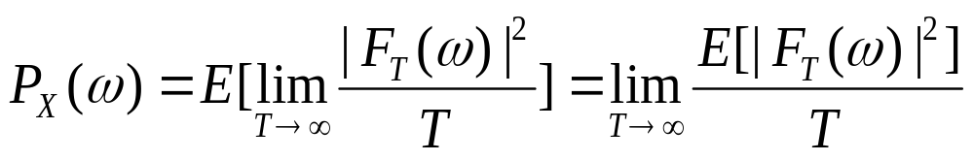
6. 平稳随机过程的功率谱密度P(ω)
（1）定义
令X(t)为平稳随机过程，x(t)是其某实现(样函数)
功率谱密度
随机过程
功率谱密度
北京邮电大学信息与通信工程学院 niukai@bupt.du.cn

Slide 20


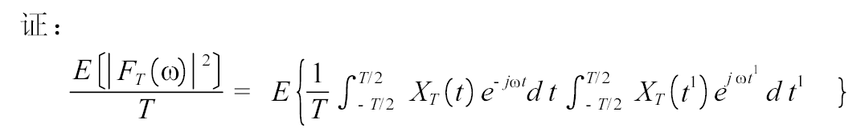
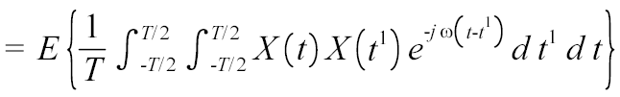
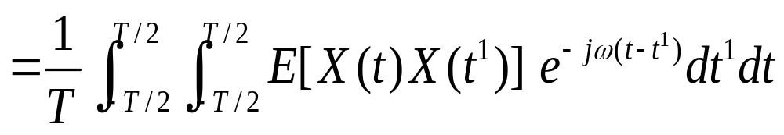

7. 维纳－辛钦定理
平稳随机过程自相关函数与功率谱密度互为傅利叶变换
平稳过程
北京邮电大学信息与通信工程学院 niukai@bupt.du.cn

Slide 21
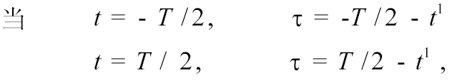
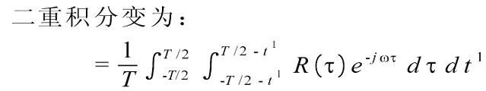
北京邮电大学信息与通信工程学院 niukai@bupt.du.cn

Slide 22

τ
τ =T/2-t¹
T
(1)
τ >0
T/2
τ
T/2
t¹
-T/2
(2)
τ <0
-T/2
-T
τ =-T/2-t¹
北京邮电大学信息与通信工程学院 niukai@bupt.du.cn

Slide 23
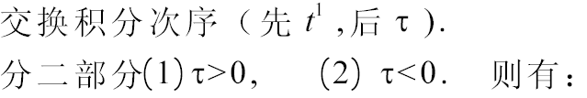





北京邮电大学信息与通信工程学院 niukai@bupt.du.cn

Slide 24
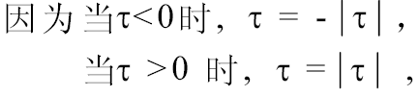
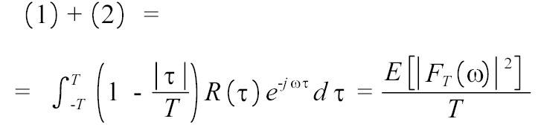
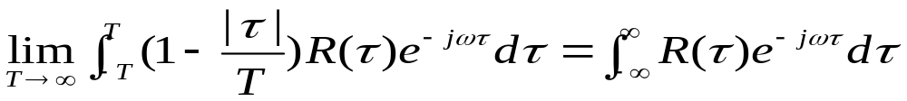
因为
T→∞, 此项为0
北京邮电大学信息与通信工程学院 niukai@bupt.du.cn

Slide 25
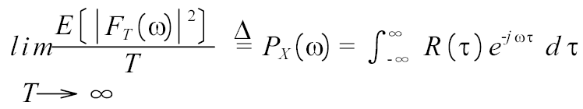
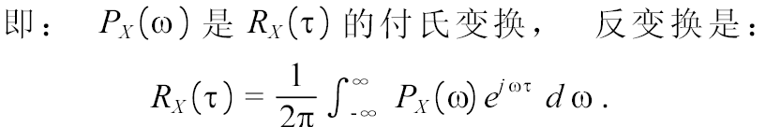

所以
维纳-辛钦定理
北京邮电大学信息与通信工程学院 niukai@bupt.du.cn

Slide 26

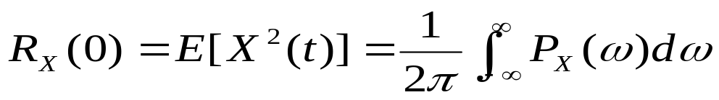
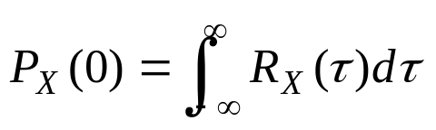


8. 平稳随机过程功率谱密度的性质
X(t)的平均功率(1Ω电阻上)
①
②
单位带宽中的功率(双边功率谱密度)
③
④
若 是实平稳随机过程，
偶函数
偶函数
北京邮电大学信息与通信工程学院 niukai@bupt.du.cn

Slide 27
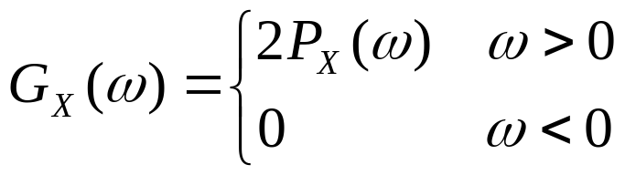
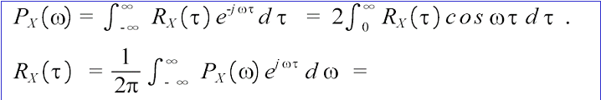
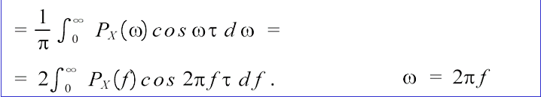
单边功率谱密度 (实平稳随机过程)
P_{X}(ω)偶函数
e^{jωτ}=cosωτ+j sinωτ
北京邮电大学信息与通信工程学院 niukai@bupt.du.cn

Slide 28
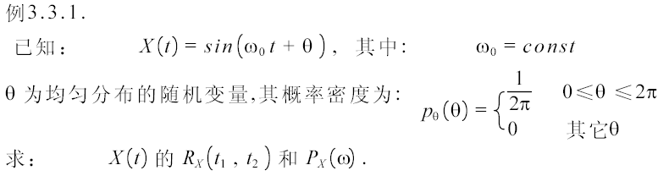

北京邮电大学信息与通信工程学院 niukai@bupt.du.cn

Slide 29




此项为0
所以，X(t)为宽平稳过程，应用维纳-辛钦定理
北京邮电大学信息与通信工程学院 niukai@bupt.du.cn

Slide 30
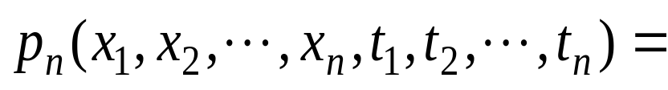
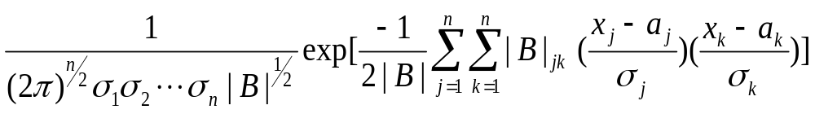
3.4 高斯随机过程（正态）
1. 定义
若随机过程X(t)的任意n维(n=1,2,…)概率密度服从正态分布，则称为高斯随机过程
北京邮电大学信息与通信工程学院 niukai@bupt.du.cn

Slide 31

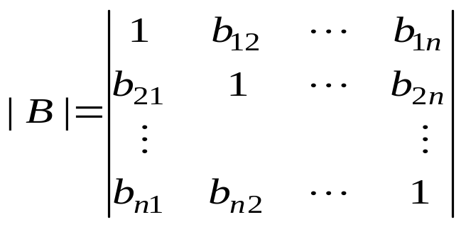
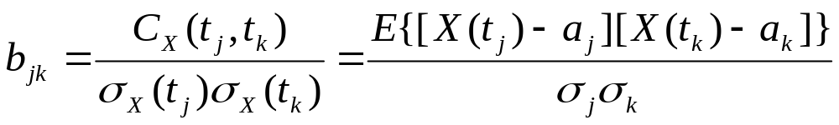
为归一化协方差矩阵的行列式
|B|_{jk}为|B|中元素b_{jk}的代数余子式
北京邮电大学信息与通信工程学院 niukai@bupt.du.cn

Slide 32
高斯过程X(t)的n维概率密度的三个参数
  数学期望a_{k}
  方差σ_{k}
  归一化协方差b_{jk}(t_{j},t_{k})
北京邮电大学信息与通信工程学院 niukai@bupt.du.cn

Slide 33
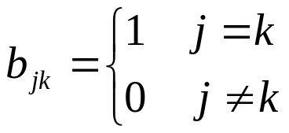
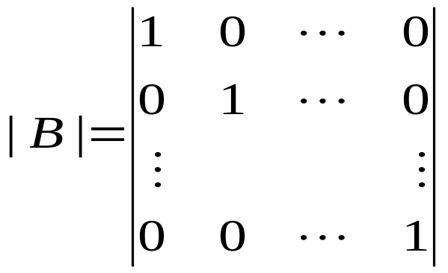
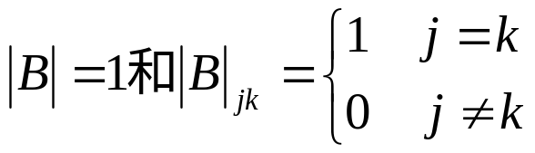
宽平稳和严平稳等价
2. 性质
（1）高斯过程是宽平稳过程，也是严平稳过程。
（2）如果高斯过程两两不相关，则它们是相互独立的。
设X(t_{j})和X(t_{k})两两不相关，即
不相关和独立等价
则有
北京邮电大学信息与通信工程学院 niukai@bupt.du.cn

Slide 34
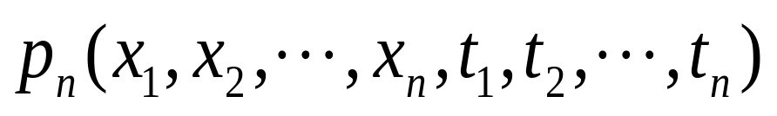
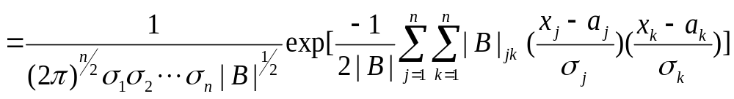
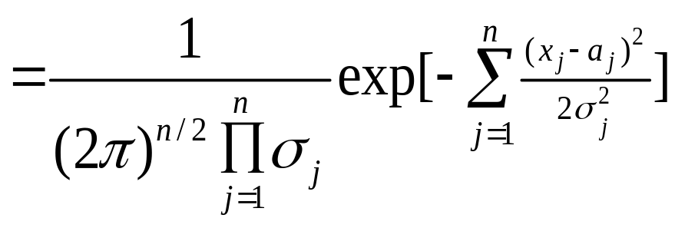
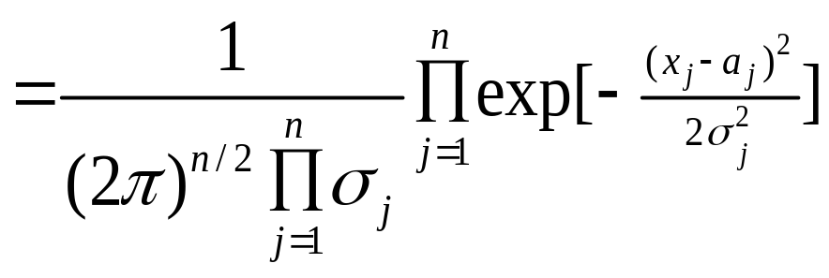


X(t₁)X(t₂)…X(t_{n})两两不相关
X(t₁)X(t₂)…X(t_{n})两两独立
北京邮电大学信息与通信工程学院 niukai@bupt.du.cn

Slide 35


3. 一维正态分布
一维正态概率密度
a为均值, σ²为方差
p( x )
σ₂
σ₁>σ₂
σ₁
x
0
a
北京邮电大学信息与通信工程学院 niukai@bupt.du.cn

Slide 36




一维正态分布的性质
①
②
对称于直线a
当 ， 称为标准化正态分布
北京邮电大学信息与通信工程学院 niukai@bupt.du.cn

Slide 37








正态分布函数
概率积分函数
误差函数
互补误差函数
三者关系
Q函数
北京邮电大学信息与通信工程学院 niukai@bupt.du.cn

Slide 38

3.5 平稳随机过程通过线性系统
平稳随机过程通过线性系统的框图
北京邮电大学信息与通信工程学院 niukai@bupt.du.cn

Slide 39



1. 随机过程Y(t) 均值(统计平均)
X(t)平稳过程,与t无关
与t无关
北京邮电大学信息与通信工程学院 niukai@bupt.du.cn

Slide 40


2. 随机过程 自相关函数
X(t)平稳过程,与t无关
与t无关
为平稳随机过程
平稳随机过程通过线性系统，输出仍然为平稳随机过程
北京邮电大学信息与通信工程学院 niukai@bupt.du.cn

Slide 41








3. 互相关函数与互功率谱密度
输入输出的互相关函数等于输入的自相关函数与系统单位冲激响应的卷积
定义： 和 的互功率谱密度：
卷积定理
北京邮电大学信息与通信工程学院 niukai@bupt.du.cn

Slide 42








4. 的功率谱密度
北京邮电大学信息与通信工程学院 niukai@bupt.du.cn

Slide 43




对于希尔伯特变换来说
则
北京邮电大学信息与通信工程学院 niukai@bupt.du.cn

Slide 44
5. 的概率密度
(1) 若X(t)是正态(高斯)随机过程，则Y(t)也是正态随机过程。
(2) 若平稳随机过程X(t)的带宽∆ω_{X}>> ∆ω(系统带宽)，则Y(t)
趋于正态(高斯)随机过程
北京邮电大学信息与通信工程学院 niukai@bupt.du.cn

Slide 45


3.6 高斯白噪声
1. 如果一个平稳随机过程的功率谱密度如下式
所示， 则称其为白噪声。
北京邮电大学信息与通信工程学院 niukai@bupt.du.cn

Slide 46
3.6 高斯白噪声(WGN)
白(W: White):
  功率谱密度在整个频域内都是均匀分布的
高斯(G: Gaussian):
  在时域中取值为高斯分布，即概率密度函数为高斯型,高斯(平稳)过程
北京邮电大学信息与通信工程学院 niukai@bupt.du.cn

Slide 47



3.6 高斯白噪声(WGN)
2. 高斯白噪声的性质
(1) 若 ，ϕ (t)为确定函数，
  则X 为高斯随机变量，数学期望为0，
  方差为
证：
北京邮电大学信息与通信工程学院 niukai@bupt.du.cn

Slide 48





3.6 高斯白噪声(WGN)
证：
平稳、高斯白噪声
北京邮电大学信息与通信工程学院 niukai@bupt.du.cn

Slide 49



3.6 高斯白噪声(WGN)
令 ，表示信号ϕ(t) 的能量，
则X的概率密度可表示为均值为0，方差为
σ_{x}²的高斯分布
若E_{ϕ}=1
北京邮电大学信息与通信工程学院 niukai@bupt.du.cn

Slide 50



3.6 高斯白噪声(WGN)
(2) 若 ，
ϕ₁(t) 、ϕ₂(t)为确定函数，则
若ϕ₁(t) 、ϕ₂(t)在(0~T)时间间隔内正交，即
则X₁与 X₂统计独立
北京邮电大学信息与通信工程学院 niukai@bupt.du.cn

Slide 51





3.6 高斯白噪声(WGN)
证：
平稳、高斯白噪声
北京邮电大学信息与通信工程学院 niukai@bupt.du.cn

Slide 52

3.6 高斯白噪声(WGN)
(2) 若
且E[X₁]= E[X₂]=0，则X₁与 X₂互不相关
又因为X₁和 X₂服从高斯分布
所以：X₁与 X₂统计独立
北京邮电大学信息与通信工程学院 niukai@bupt.du.cn

Slide 53


3.6 高斯白噪声(WGN)
(3) 若限带高斯白噪声，其功率谱密度为
其相关函数
北京邮电大学信息与通信工程学院 niukai@bupt.du.cn

Slide 54


3.6 高斯白噪声(WGN)
(3) 若限带高斯白噪声，其相关函数
北京邮电大学信息与通信工程学院 niukai@bupt.du.cn

Slide 55


3.6 高斯白噪声(WGN)
(3) 若限带高斯白噪声，其相关函数
∵n(t)~N(0,σ_{n}²) ，∴n(t)与 n(t+k/2 f _{H})]互不相关
故n(t)与 n(t+k/2 f _{H})]相互独立
北京邮电大学信息与通信工程学院 niukai@bupt.du.cn

Slide 56
3.6 高斯白噪声(WGN)
R_{n}(τ )
1
0.8
0.6
0.4
0.2
τ
-4
-3
-2
-1
0
1
2
3
4
-0.2
北京邮电大学信息与通信工程学院 niukai@bupt.du.cn

Slide 57
3.6 高斯白噪声(WGN)
采样间隔为1/(2 f_{H})的K个样值n(t₁) n(t₂)… n(t_{K})
相互独立，其K维联合概率密度为
北京邮电大学信息与通信工程学院 niukai@bupt.du.cn

Slide 58






3.7 窄带随机过程
1. 定义
为平稳随机过程，功率谱密度 如图所示
北京邮电大学信息与通信工程学院 niukai@bupt.du.cn

Slide 59

包络和相位缓慢变化的正弦波信号
X(t)的某个样函数如下图所示
北京邮电大学信息与通信工程学院 niukai@bupt.du.cn

Slide 60



2. 窄带随机过程的表示式
（1）包络相位表示式
包络
相位
令
都是随机过程(慢变化)
同相分量
正交分量
北京邮电大学信息与通信工程学院 niukai@bupt.du.cn

Slide 61




(2) 解析信号表示式
复包络
复载波
可以证明
验证
与定义式相同
北京邮电大学信息与通信工程学院 niukai@bupt.du.cn

Slide 62




两种表示方式参数之间的关系
都是随机过程
都是随机过程
都是随机过程
都是随机过程
都是随机过程
都是随机过程
北京邮电大学信息与通信工程学院 niukai@bupt.du.cn

Slide 63



3. 窄带平稳随机过程的自相关函数与功率谱密度
(1) Z(t)的自相关函数与功率谱密度
北京邮电大学信息与通信工程学院 niukai@bupt.du.cn

Slide 64




单边
功率谱
北京邮电大学信息与通信工程学院 niukai@bupt.du.cn

Slide 65



(2) 复包络X_{L}(t)的相关函数
与功率谱密度
基带随机过程
北京邮电大学信息与通信工程学院 niukai@bupt.du.cn

Slide 66



(3) X_{c}(t), X_{s}(t)的统计特性
北京邮电大学信息与通信工程学院 niukai@bupt.du.cn

Slide 67


(3) X_{c}(t), X_{s}(t)的统计特性
北京邮电大学信息与通信工程学院 niukai@bupt.du.cn

Slide 68




X_{c}(t), X_{s}(t)的统计特性(续)
① 若
则有
所以
高斯过程的线性和仍然是高斯过程
② 若X(t)是高斯过程，则 也是高斯过程，由此: Xc(t)
和Xs(t)也是高斯过程。
③ 若X(t)是宽平稳过程，则Xc(t)和Xs(t)为联合宽平稳过程，
即它们是平稳过程，它们的互相关函数只与τ有关。
证明③
北京邮电大学信息与通信工程学院 niukai@bupt.du.cn

Slide 69




③ 若X(t)是宽平稳过程，则Xc(t)和Xs(t)为联合宽平稳过程，
即它们是平稳过程，它们的互相关函数只与τ有关。
证明（略）
北京邮电大学信息与通信工程学院 niukai@bupt.du.cn

Slide 70




X_{c}(t)，X_{s}(t)的统计特性(续2)
④ Xc(t)，Xs(t)和X(t)的方差相等
⑤ Xc(t)，Xs(t)在同一时刻不相关
⑥ Xc(t)，Xs(t)具有相同的功率谱密度
北京邮电大学信息与通信工程学院 niukai@bupt.du.cn

Slide 71

⑦ Xc(t)，Xs(t)的功率谱密度
对于严格限频信号: 能量(功率)严格限制在带宽∆ω内的信号，当∆ω <ω_{c} 时有
对于非严格限频信号，当∆ω <<ω_{c} 时,上式近似成立。
当P_{x}(ω)对称于ω_{c} 时, 有
北京邮电大学信息与通信工程学院 niukai@bupt.du.cn

Slide 72
结论:
均值为0的窄带高斯平稳过程，其同相分量Xc(t)和正交分量Xs(t)也是平稳高斯过程
且均值为0，方差等于X(t)的方差
在同一时刻Xc(t)和Xs(t)互相独立
北京邮电大学信息与通信工程学院 niukai@bupt.du.cn

Slide 73





4. Xc(t)，Xs(t)，a(t), φ(t)的概率密度
①
的联合概率密度
高斯、 独立同分布
北京邮电大学信息与通信工程学院 niukai@bupt.du.cn

Slide 74




概率论与随机过程中关于二维联合概率密度的求解
定理: 设(X,Y)的概率密度函数为f (x,y),二元函数u=g₁(x,y),v=g₂(x,y)满足条件
① 若方程组
有实数解
并只有唯一解
② 函数g₁,g₂ , h₁, h₂连续且有连续偏导数
③ 雅可比(Jacobi)行列式
则U=g₁(X,Y),V=g₂(X,Y)的联合概率密度函数为
北京邮电大学信息与通信工程学院 niukai@bupt.du.cn

Slide 75







②
的联合概率密度
因为
北京邮电大学信息与通信工程学院 niukai@bupt.du.cn

Slide 76




瑞利分布
均匀分布
同一时刻 和 相互独立
北京邮电大学信息与通信工程学院 niukai@bupt.du.cn

Slide 77



3.8 余弦波加窄带随机过程
窄带平稳高斯噪声
信号
1. 利用同相、正交表示
北京邮电大学信息与通信工程学院 niukai@bupt.du.cn

Slide 78






和 数字特征
① 均值
② 方差
③ ， 均为高斯过程，且在同时刻相互独立
联合概率密度(同一时刻)
北京邮电大学信息与通信工程学院 niukai@bupt.du.cn

Slide 79






2. 利用包络、相位表示
包络
相位
联合概率密度(同一时刻)
北京邮电大学信息与通信工程学院 niukai@bupt.du.cn

Slide 80




包络R的概率密度
零阶修正贝塞尔函数
赖斯分布或广义瑞利分布
北京邮电大学信息与通信工程学院 niukai@bupt.du.cn

Slide 81




归一化
赖斯分布的标准形式
① a=0时，为瑞利分布
② a>>1时，v=a附近，高斯分布 (a>>1: 高信噪比)
北京邮电大学信息与通信工程学院 niukai@bupt.du.cn

Slide 82
3.9 匹配滤波器
问题的提出
  线性滤波器输入端为信号+噪声
  由于噪声的影响，如何设计线性滤波器，使其性能最佳
衡量“性能”的指标
  线性滤波器的实际输出波形和期望波形之间的最小均方误差
  线性滤波器在给定时刻上，获得最大的输出信号与噪声的功率比值(简称: 信噪比)
最佳线性滤波器
  在某一指标(或准则)意义下获得的线性滤波器就称为最佳线性滤波器
  相对的概念
    “均方误差最小”或“输出信噪比最大”等准则意义下的最佳
匹配滤波器
北京邮电大学信息与通信工程学院 niukai@bupt.du.cn

Slide 83






3.9 匹配滤波器
1．定义
匹配滤波器是保证输出信噪比最大的线性滤波器
在某时刻信噪比最大的滤波器
确定信号
随机过程
随机过程(白噪声)
确定信号
信号功率
信噪比 =
噪声功率
北京邮电大学信息与通信工程学院 niukai@bupt.du.cn

Slide 84










2. 传输特性 与单位冲激响应
输入信号:
输出信号:
噪声
均值为0，双边功率谱密度为
设：在t₀ 时刻输出信噪比最大
输出信号瞬时功率:
输出噪声功率：
输出信噪比 :
北京邮电大学信息与通信工程学院 niukai@bupt.du.cn

Slide 85






信号输出:
噪声输出:
已知噪声功率谱密度:
输出噪声功率谱密度
北京邮电大学信息与通信工程学院 niukai@bupt.du.cn

Slide 86



输出信噪比 :
许瓦尔滋不等式 ：
仅当 时，等式成立
北京邮电大学信息与通信工程学院 niukai@bupt.du.cn

Slide 87






证明 :
≥0
令:
北京邮电大学信息与通信工程学院 niukai@bupt.du.cn

Slide 88



证明 :
上式两边积分，关系不变，左边为1
许瓦尔滋不等式
上式两边平方，同乘以(1/2π)²
仅当 时，等式成立
北京邮电大学信息与通信工程学院 niukai@bupt.du.cn

Slide 89








令:
因此:
即:
其中
最大输出信噪比
前提:
北京邮电大学信息与通信工程学院 niukai@bupt.du.cn

Slide 90






冲击响应为
实函数
北京邮电大学信息与通信工程学院 niukai@bupt.du.cn

Slide 91
令：u= t₀ – t
t <0, u > t₀
s(u)= 0, u > t ₀
要求满足t <0时，h(t) = s(t₀ - t) = 0, 物理可实现
即s(t)= 0, t > t _{0，}物理可实现
令t₀ =T, h(t) = Ks(T- t) 匹配滤波器物理可实现
同时s(t)=0, t <0, s(t)的持续时间为0~T
所以h(t)的持续时间也为0~T
北京邮电大学信息与通信工程学院 niukai@bupt.du.cn

Slide 92

匹配滤波器
最佳采样时刻
s(t)
y(t)
A
A²T_{b}/2
0
t
0
t
T_{b}
T_{b}
2T_{b}
最佳采样时刻
s(t)
y(t)
A
A²T_{b}/2
0
T_{b}
t
0
t
2T_{b}
T_{b}
北京邮电大学信息与通信工程学院 niukai@bupt.du.cn

Slide 93
匹配滤波器
s(t)
y(t)
A
A²T_{b}/2
3T_{b}
0
t
0
t
T_{b}
2T_{b}
T_{b}
2T_{b}
s(t)
y(t)
A
A²T_{b}/2
2T_{b}
3T_{b}
0
t
0
t
T_{b}
T_{b}
-A²T_{b}/2
北京邮电大学信息与通信工程学院 niukai@bupt.du.cn
2T_{b}

Slide 94



设输入为x(t)时
y(t)是s(t)和x(t)互相关函数
北京邮电大学信息与通信工程学院 niukai@bupt.du.cn

Slide 95


当输入为x(t) = s(t)时
自相关器
匹配滤波器的另一种形式
在抽样时刻T， y(T) = KR_{s}(0)=KE
在抽样时刻T，与匹配滤波器等效
北京邮电大学信息与通信工程学院 niukai@bupt.du.cn

Slide 96

相关器
s(t)
y(t)
A
A²T_{b}/2
0
t
0
t
T_{b}
T_{b}
x(t)
y(t)
A
A²T_{b}/2
T_{b}
2T_{b}
2T_{b}
0
t
0
t
T_{b}
-A
-A²T_{b}/2
北京邮电大学信息与通信工程学院 niukai@bupt.du.cn

Slide 97


3.1 循环平稳随机过程
1、定义
若平稳随机过程 的数学期望和自相关是时间的周期函数，则称作循环平稳随机过程。
2、统计特性
{a_{n}}为一广义平稳随机序列， a_{n}是随机变量，均值为m_{a}=E(a_{n})，与n无关,自相关函数为
研究下列随机过程的统计特性:
表示一个数字基带信号
g(t)为码元波形，为一确定函数
( g(t) 0≤ t < T )
北京邮电大学信息与通信工程学院 niukai@bupt.du.cn

Slide 98





（1）X(t) 均值
周期为T
（2） 自相关函数
北京邮电大学信息与通信工程学院 niukai@bupt.du.cn

Slide 99




（2） 自相关函数
周期为T
X(t)是循环平稳随机过程
北京邮电大学信息与通信工程学院 niukai@bupt.du.cn

Slide 100



（3） 功率谱密度
时间平均
利用
北京邮电大学信息与通信工程学院 niukai@bupt.du.cn

Slide 101
第三章 作业题
3.1 3.2 3.4 3.5 3.8 3.9 3.10
北京邮电大学信息与通信工程学院 niukai@bupt.du.cn

